Slide 1
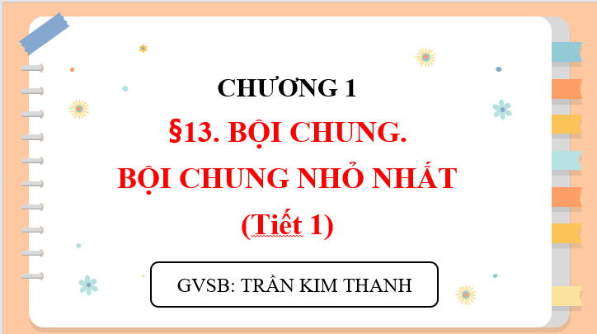

Slide 2
THIẾT BỊ DẠY HỌC VÀ HỌC LIỆU
1. Giáo viên: SGK, kế hoạch bài dạy, thước thẳng, bảng phụ hoặc máy chiếu, phiếu học tập.
2. Học sinh: SGK, thước thẳng, bảng nhóm.

Slide 3











Notes:
Hoạt dộng nhóm 4 và hoạt động nhóm 3

Slide 4


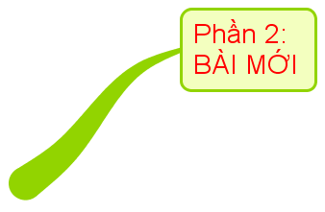


NOTES
PHẦN 1
KHỞI ĐỘNG
PHẦN 2
HÌNH THÀNH KIẾN THỨC
PHẦN 3
LUYỆN TẬP, VẬN DỤNG

Slide 5

01
01
02
03
04
KHỞI ĐỘNG
05
06

Slide 6
Cô Ánh phải mua ít nhất bao nhiêu hộp bóng bàn và bao nhiêu bộ cốc?
Để chuẩn bị cho trò chơi trong chuyến đi dã ngoại, cô Ánh đi siêu thị mua bóng bàn và mua cốc sao cho số bóng bàn bằng số cốc. Tuy nhiên tại siêu thị bóng bàn chỉ bán theo hộp gồm 6 quả, cốc thì bán theo bộ gồm 8 chiếc

Slide 7



1. Nêu cách tìm bội của một số tự nhiên a
2. Tìm số hộp bóng bàn và số bộ cốc mà cô Ánh phải mua.
HOẠT ĐỘNG NHÓM

Slide 8
1. Muốn tìm bội của số tự nhiên a ta có thể lần lượt nhân a với 0, 1, 2, 3, … Khi đó, các kết quả nhận được đều là bội của a.
Cô Ánh cần mua 24 quả bóng và 24 cái cốc
=> Cô Ánh cần mua 4 hộp bóng và 3 bộ cốc
KẾT QUẢ

Slide 9


02
HÌNH THÀNH KIẾN THỨC
01
02
03
04
05
06

Slide 10
PHIẾU HỌC TẬP SỐ 1
a) Nêu một số bội của 2 và của 3 theo thứ tự tăng dần
Một số bội của 2 | 0 | 2 |  |  |  |  |  |  |  |  | 20
Một số bội của 3 | 0 | 3 |  |  |  |  |  |  |  |  | 30

Slide 11
PHIẾU HỌC TẬP SỐ 1
b) Tìm các số vừa ở trong hàng thứ nhất vừa ở trong hàng thứ hai.
Các số trên gọi là bội chung của 2 và 3
Bội chung của 2 và 3 là các số vừa là bội của ... và vừa là ... của 3
Bội chung của hai số a và b là ……………………………………
c) Số nhỏ nhất khác 0 trong các bội chung của 2 và 3 là: ….
Số … được gọi là bội chung nhỏ nhất của 2 và 3
Bội chung nhỏ nhất của a và b là ……………………………………

Slide 12
ĐÁP ÁN
PHIẾU HỌC TẬP SỐ 1
a) Nêu một số bội của 2 và của 3 theo thứ tự tăng dần
Một số bội của 2 | 0 | 2 | 4 | 6 | 8 | 10 | 12 | 14 | 16 | 18 | 20
Một số bội của 3 | 0 | 3 | 6 | 9 | 12 | 15 | 18 | 21 | 24 | 27 | 30

Slide 13
PHIẾU HỌC TẬP SỐ 1
b) Các số vừa ở trong hàng thứ nhất vừa ở trong hàng thứ hai là
Các số trên gọi là bội chung của 2 và 3
Bội chung của 2 và 3 là các số vừa là bội của …và vừa là … của 3
Bội chung của hai số a và b là
0, 6, 12, 18
2
bội
các số vừa là bội của a vừa là bội của b
c) Số nhỏ nhất khác 0 trong các bội chung của 2 và 3 là: ….
Số … được gọi là bội chung nhỏ nhất của 2 và 3
Bội chung nhỏ nhất của a và b là ……………………………………
6
6
số nhỏ nhất khác 0, trong các bội chung của a và b

Slide 14
I. BỘI CHUNG VÀ BỘI CHUNG NHỎ NHẤT
Số tự nhiên n được gọi là bội chung của hai số a và b nếu n vừa là bội của a vừa là bội của b
KHÁI NIỆM
Số nhỏ nhất khác 0 trong các bội chung của a và b là bội chung nhỏ nhất của a và b

Slide 15
I. BỘI CHUNG VÀ BỘI CHUNG NHỎ NHẤT
QUY ƯỚC
Viết tắt bội chung nhỏ nhất là BCNN
KÍ HIỆU
Tập hợp các bội chung của a, b là BC(a;b)
Ví dụ: BC(2;3)={0;6;12;18;24;….}
Bội chung nhỏ nhất của a, b là BCNN(a;b)
Ví dụ: BCNN(2;3)=6

Slide 16


Ví dụ 1
Đáp án
a. Số 18 có phải bội chung của 3 và 6 không? Vì sao
b. Số 21 có phải bội chung của 3 và 6 không? Vì sao?
a. Số 18 là bội chung của 3 và 6 vì 18 vừa là bội của 3 vừa là bội của 6
b. Số 21 không phải bội chung của 3 và 6. Vì 21 không phải là bội của 6

Slide 17
Ví dụ 2
a) Nêu bội chung của 4 và 5 trong bảng sau:
Một số bội của 4 | 4 | 8 | 12 | 16 | 20 | 24 | 28 | 32 | 36 | 40
Một số bội của 5 | 5 | 10 | 15 | 20 | 25 | 30 | 35 | 40 | 45 | 50
b) Tìm BCNN(4;5)

Slide 18
ĐÁP ÁN
Các bội chung của 4 và 5 trong bảng là 20 và 40
BCNN(4;5) = 20

Slide 19
Bài 1
Đáp án
Bốn bội chung của 5 và 9 là 0, 45, 90, 135
Hãy tìm 4 bội chung của 5 và 9

Slide 20
Chú ý
Số tự nhiên n được gọi là bội chung của 3 số a, b, c nếu n là bội của 3 số a, b, c.
Kí hiệu: BC(a;b;c)
Số nhỏ nhất khác 0 trong các bội chung của a, b, c gọi là bội chung nhỏ nhất của 3 số a, b, c.
Kí hiệu: BCNN(a;b;c)

Slide 21
03
01
02
03
04
LUYỆN TẬP
05
06

Slide 22
HOẠT ĐỘNG CẶP ĐÔI
Quan sát bảng sau
Một số bội của 8 | 0 | 8 | 16 | 24 | 32 | 40 | 48 | 56 | 64 | 72 | 80
Một số bội của 12 | 0 | 12 | 24 | 36 | 48 | 60 | 72 | 84 | 96 | 108 | 120
Viết 3 bội chung của 8 và 12 theo thứ tự tăng dần
Tìm BCNN của 8 và 12
Thực hiện phép chia 3 bội chung của 8 và 12 cho BCNN(8;12)

Slide 23
KẾT QUẢ
Nhận xét: Bội chung của nhiều số là bội của bội chung nhỏ nhất của chúng.
Ba bội chung của 8 và 12 là 0, 24, 48
BCNN (8;12) = 24
Chia bội chung của 8 và 12
0 : 24 = 0
24 : 24 = 1
48 : 24 = 2

Slide 24
Vậy ngoài cách tìm bội chung bằng cách liệt kê, ta có thể tìm bội chung bằng cách nào khác? Nêu cách tìm.
Để tìm bội chung của nhiều số ta có thể lấy BCNN của chúng lần lượt nhân với 0, 1, 2,…

Slide 25
Ví dụ 3
Đáp án
Biết BCNN(a;b) = 30. Tìm tất cả các số có 2 chữ số là bội chung của a và b
Vì bội chung của a và b là bội của BCNN(a;b)=30 nên các số có 2 chữ số là bội chung của a và b là 30, 60, 90.

Slide 26
Bài 2
Tìm tất cả các số có 3 chữ số là bội chung của a và b. Biết BCNN(a;b) = 300.
Lời giải:
Vì BCNN(a;b) = 300
nên BC(a;b) = B(300) = {0; 300, 600, 900, …}
Vậy các số có 3 chữ số là bội của a, b là 300, 600, 900 .

Slide 27
Hướng dẫn về nhà
Chuẩn bị cho tiết học sau:
Thê nào là phân tích các số ra thừa số nguyên tố. Áp dụng phân tích các số sau ra thừa số nguyên tố: 6,8,32, 24, 48
Nêu quy tắc cộng hai phân số khác mẫu ở tiểu học.
Muốn quy đồng các phân số khác mẫu ta có những cách nào?
Làm bài tập 1,2,3 sgk + LT 2/sgk
Học thuộc khái niệm về bội chung, bội chung nhỏ nhất, cách tìm BC của nhiều số qua BCNN của chúng.
Làm bài tập sau: Bài 1,2 SGK/ 57

Slide 28
CẢM ƠN THẦY CÔ VÀ CÁC EM ĐÃ CHÚ Ý THEO DÕI

